Slide 1





Slide 2










Slide 3


Slide 4

1. Tìm hiểu những tình huống cần sự hỗ trợ khi ở nhà

Slide 5
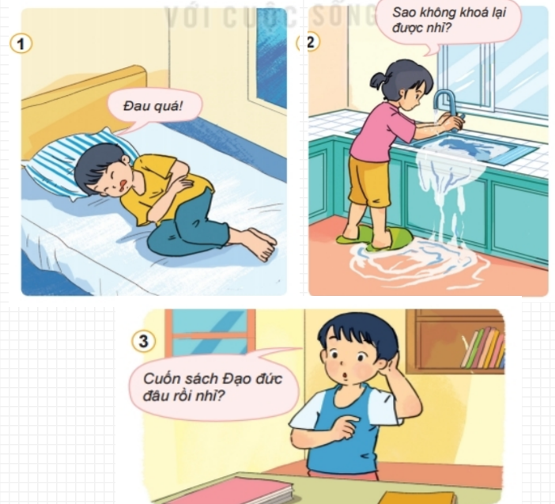


Quan sát tranh và trả lời câu hỏi
Những tình huống nào em cần tìm kiếm sự hỗ trợ?
Những tình huống nào em có thể tự giải quyết? Vì sao?
THẢO LUẬN NHÓM ĐÔI

Slide 6
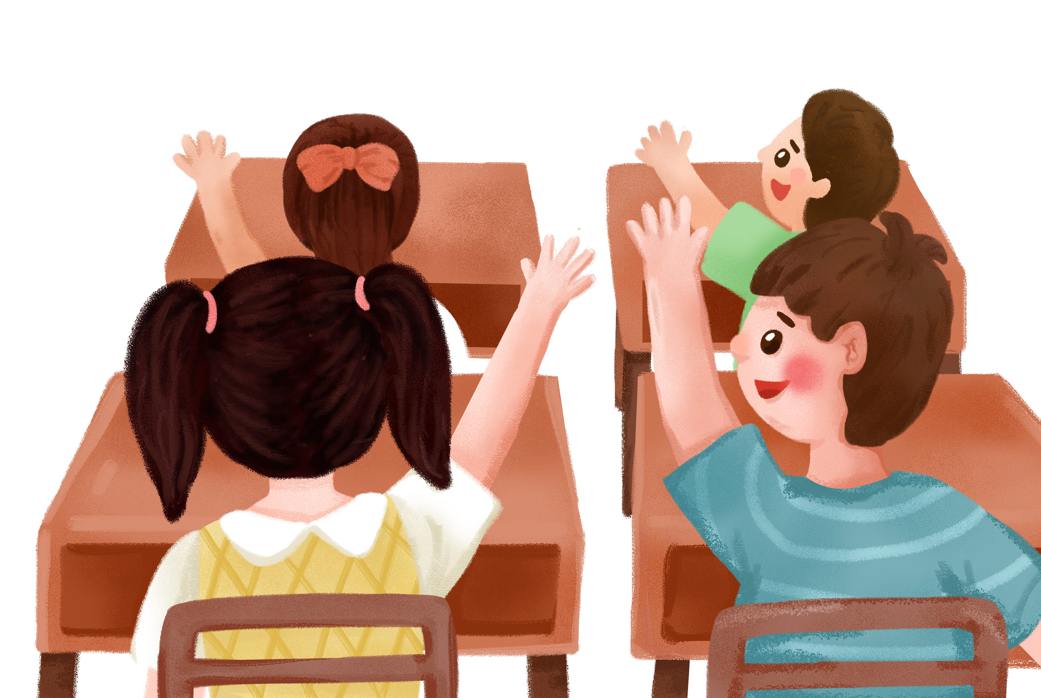
Chia sẻ trước lớp

Slide 7
Em cần tìm sự hỗ trợ
Em cần tìm sự hỗ trợ
Em tự có thể giải quyết được

Slide 8

Em hãy nêu thêm những tình huống cần tìm sự hỗ trợ khi ở nhà?

Slide 9


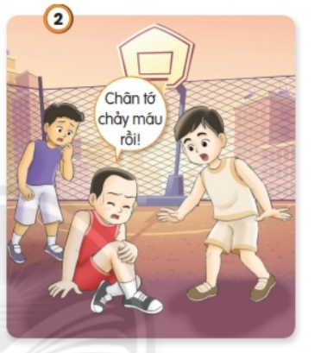
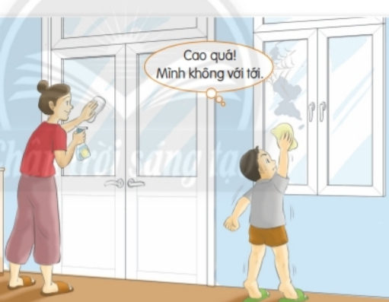
Chân bạn chảy máu cần gọi người lớn tới giúp
Cửa cao quá em nên nhờ mẹ giúp đỡ

Slide 10


2. Tìm hiểu cách tìm kiếm sự hỗ trợ và ý nghĩa của việc tìm kiếm sự hỗ trợ khi ở nhà

Slide 11
2. Quan sát tranh và đọc các tình huống sau đây.
Các bạn trong tranh đã tìm kiếm sự hỗ trợ như thế nào?
Em có đồng tình với cách tìm kiếm sự hỗ trợ của các bạn không?
THẢO LUẬN NHÓM ĐÔI
Nếu các bạn không tìm kiếm sự hỗ trợ thì điều gì sẽ xảy ra?

Slide 12
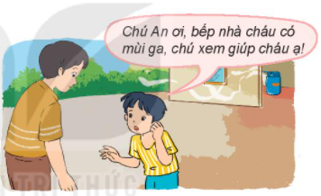
2. Quan sát tranh và nhận xét cách tìm kiếm sự hỗ trợ
Sáng nay, Nam ở nhà một mình. Nam ngửi thấy mùi ga tỏa ra từ phòng bếp.
Chia sẻ
Bạn Nam đã sang nhà chú hàng xóm và nhờ sự giúp đỡ khi nhà có mùi ga.

Slide 13
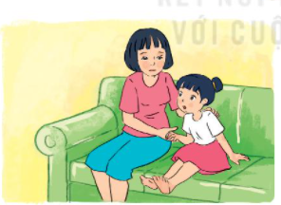
2. Quan sát tranh và nhận xét cách tìm kiếm sự hỗ trợ
Gần đây, anh hàng xóm hay sang nhà Lan chơi và đòi cầm tay Lan. Lan đã kể cho mẹ nghe.
Chia sẻ
Lan kể cho mẹ nghe về việc anh hàng xóm hay sang nhà Lan chơi và đòi cầm tay Lan.

Slide 14
Kể thêm những cách tìm kiếm tìm kiếm sự hỗ trợ khi ở nhà mà em biết?
CHIA SẺ
TRƯỚC LỚP

Slide 15
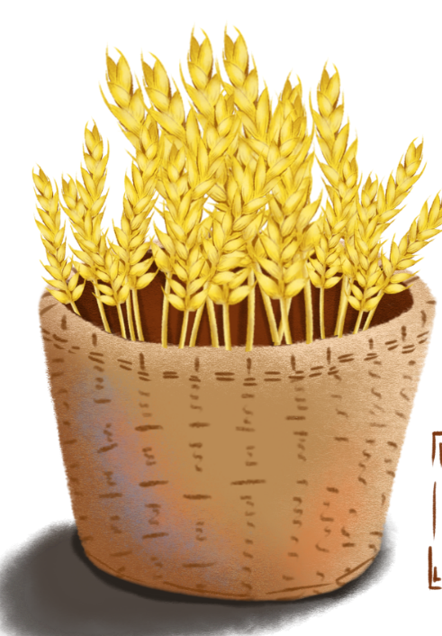
Các bạn trong tình huống đã biết cách tìm kiếm sự hỗ trợ khi ở nhà kịp thời: Giữ thái độ bình tĩnh, tìm đúng người có thể hỗ trợ, nói rõ sự việc…
Biết tìm kiếm sự hỗ trợ sẽ giúp chúng ta giải quyết được những khó khăn.

Slide 16


Slide 17


Viết 3 việc ở nhà em đã giúp đỡ khi ở nhà

Slide 18


Dặn dò
- Ghi nhớ và thực hiện thông điệp.
- Xem trước bài tiếp theo.

